Slide 1


大数据引论中期汇报
银行信用卡用户流失情况数据分析
数据集来源：https://www.kaggle.com/datasets/thedevastator/predicting-credit-card-customer-attrition-with-m
刘琮璟
徐朱玮

Slide 2
目录
CATALOGUE
01
背景介绍
02
数据预处理
INTRODUCTION OF THE BACKGROUND
DATA PREPROCESSING
03
探索性分析和可视化
04
后续研究计划安排
EXPLORATORY ANALYSIS AND VISUALIZATION
EXPECTED RESULTS AND SCHEDULE

Slide 3
01
背景介绍
INTRODUCTION OF THE BACKGROUND

Slide 4

01
背景介绍——数据集简介
INTRODUCTION OF THE BACKGROUND
数据集来源于Kaggle，包含了10127个银行信用卡用户的23个特征，其中包括1627个已经流失的用户和8500个未流失的用户。
链接：https://www.kaggle.com/datasets/thedevastator/predicting-credit-card-customer-attrition-with-m
这一数据集包含某银行从消费信用卡组合中收集的丰富客户信息。这23个特征包括全面的人口统计信息，如年龄、性别、附属卡数量（可近似家属人数）、受教育程度、婚姻状况和收入类别；以及每位客户与信用卡提供商关系的信息，如卡片类型、与银行交互的频率、持有银行产品的总数、过去一年中的不活跃月份数等。此外，它还包含了关于客户流失前消费行为的关键数据，如信用额度、总循环余额、过去12个月开放购买的信用额度；以及其它一些可分析指标如第4到第1季度的总变化金额、过去12个月的总交易额、过去12个月的总交易数、平均利用率和朴素贝叶斯分类器的流失标志(信用卡类别与12个月期间的联系人数量、依赖数量、教育水平和不活跃月份相结合)。

Slide 5


01
背景介绍——选题意义
INTRODUCTION OF THE BACKGROUND
帮助银行阻止客户流失
如果有一个良好的分类模型能够通过对信用卡用户各项特征的分析，提前预知该客户是否在近期可能流失，那么银行就能够在客户流失前采取行动、主动联系客户并为他们提供更好的服务，以期客户能够留下。
我们希望能够做出这样一个较好的模型，随着输入数据集的改变能应用于包括银行在内的需要维持客户的业务，如美容店、保险业等。
利于银行投资组合的稳定
一般银行的资金会用于进行再投资，以此获得收益。倘若某信用卡用户在前6个月每月向银行贷款20万，但是在第7个月只贷款了15万，第8个月贷款了10万，但是第9个月的时候银行仍然判断该客户会持续贷款20万，而实际第9个月的时候该客户流失了，那么就会影响银行投资组合的决定。
因此我们希望帮助银行提前预判以做出更为明智和稳健的决策。

Slide 6



01
背景介绍——预期目标
INTRODUCTION OF THE BACKGROUND
预期目标
挖掘每个特征的重要程度
并找到相关性最高的特征
首先，我们希望能够找出不同特征对于客户是否会流失的重要程度排序，并且获得其中相关性较高的特征，进行初步分析。
然后，我们希望能够采用不同算法对该数据集做分类预测。目前我们计划采用的模型有：逻辑回归、KNN、决策树、随机森林、SVM和神经网络。
最后，我们将对不同模型应用于该数据集的预测性能做比较，并挑选找到预测准确率最高的模型。
采用不同算法做分类预测
对不同模型的性能做比较
并挑选找到最好的模型

Slide 7
02
数据预处理
DATA PREPROCESSING

Slide 8
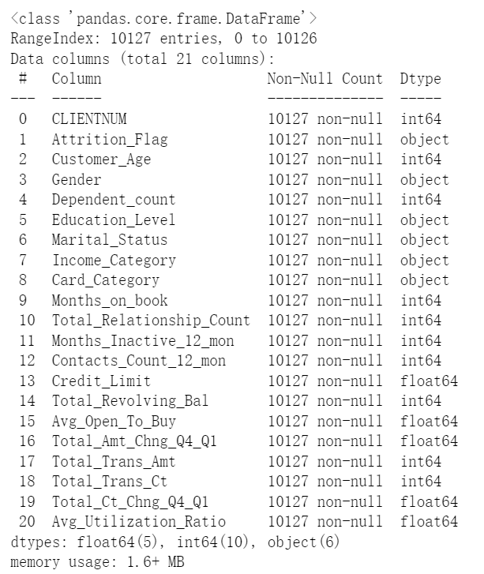
02
数据预处理——缺失值处理和去除无效特征
DATA PREPROCESSING
缺失值处理
去除无效特征
首先调用python中的info()函数对导入的数据集data做缺失值查询，结果如右图所示。
可以看到，除了用户流失与否、性别、受教育程度、婚姻状况、收入情况、信用卡类型的数据为object以外，其它数据都为整数或浮点数。
且该数据集没有任何缺失值。
经分析，在所有的特征中：“CLIENTNUM”（客户编号）、以及最后两列朴素贝叶斯（即通过朴素贝叶斯分析客户是否会按照某些特定特征流失）是无效的特征，因此可以去掉。
去除后，这一数据集变为10127行、20列，也即包含了10127个银行信用卡用户的信息，每个用户有20个相关特征，且无缺失值。

Slide 9
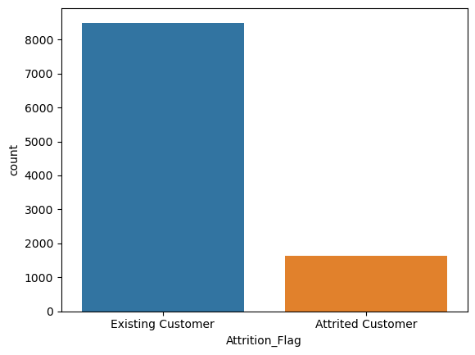
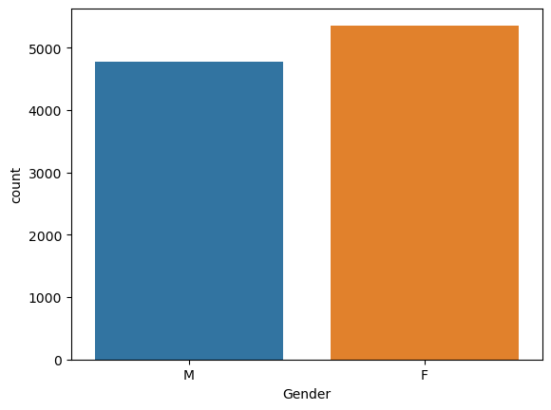
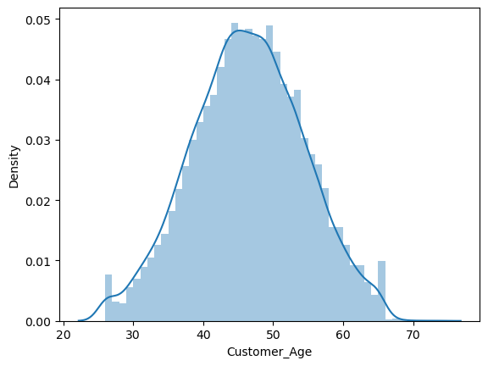
02
数据预处理——对数据集的简单考察
DATA PREPROCESSING
图1：流失客户和未流失客户数量柱状图
图2：男性客户和女性客户数量柱状图
图3：用户年龄分布图
由上图可以看到，在所有数据中，未流失的客户要远多于流失的客户，两者差异很大。因此在模型训练的时候，可能会由于流失客户的样本过小，而导致最后的训练结果准确率不高。
从上图可知，虽然总体而言女性客户较多，但是男女客户的性别比例较为均衡。因此性别因素不会对最后的训练产生影响。也就是说，不论是男性客户还是女性客户，模型都将较好地对其做预测。
由图可知，该银行信用卡用户的年龄大致成正态分布。因此，可以在正态分布假设下进一步使用年龄特征。

Slide 10
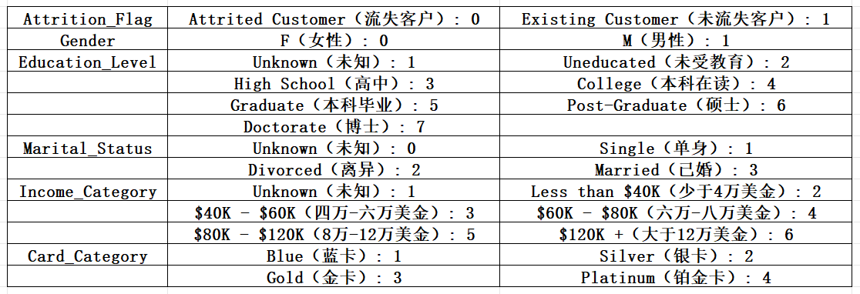
02
数据预处理——数据集格式转换
DATA PREPROCESSING
由于在训练模型时需要输入数字，因此我们将数据为“object”的列全部转化为数字，数字和含义的对应如上图所示。进行格式转化的列分别有“客户流失与否”、“性别”、“受教育程度”、“婚姻状况”、“收入状况”、“信用卡类别”。

Slide 11
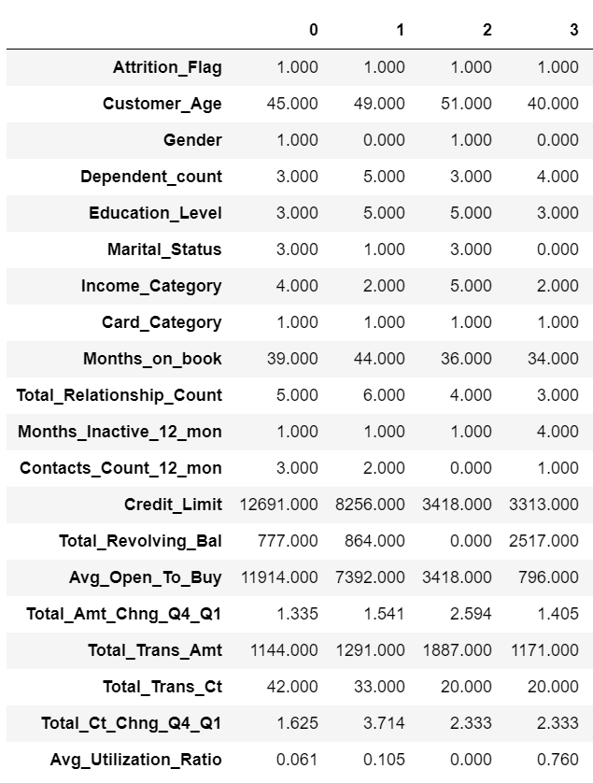
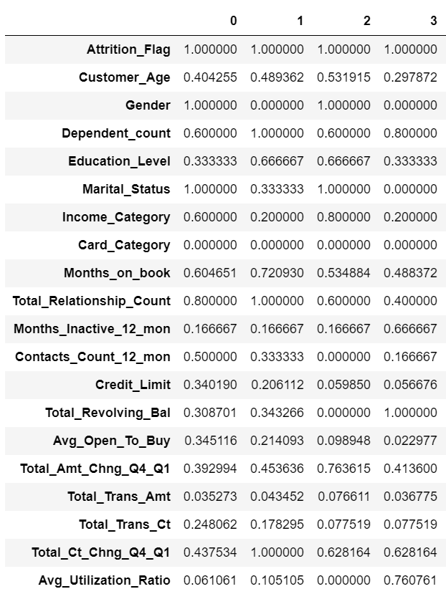
02
数据预处理——特征归一化
DATA PREPROCESSING
左图展示了数据集中的部分数据。可以看到，不同特征的值跨越的范围很大，这会在模型训练中导致权重不一致的情况。
因此，需要对数据集做特征归一化。也就是将不同特征的取值范围统一到相同的尺度上，这里将特征的取值范围缩放到[0,1]之间，以避免某些特征对模型的影响过大。
归一化之后的相应数据如右图所示。归一化后虽然特征的值处于[0,1]之间，但是每一个特征的分布仍然是不变的。这不会影响特征本身，但更利于训练。

Slide 12
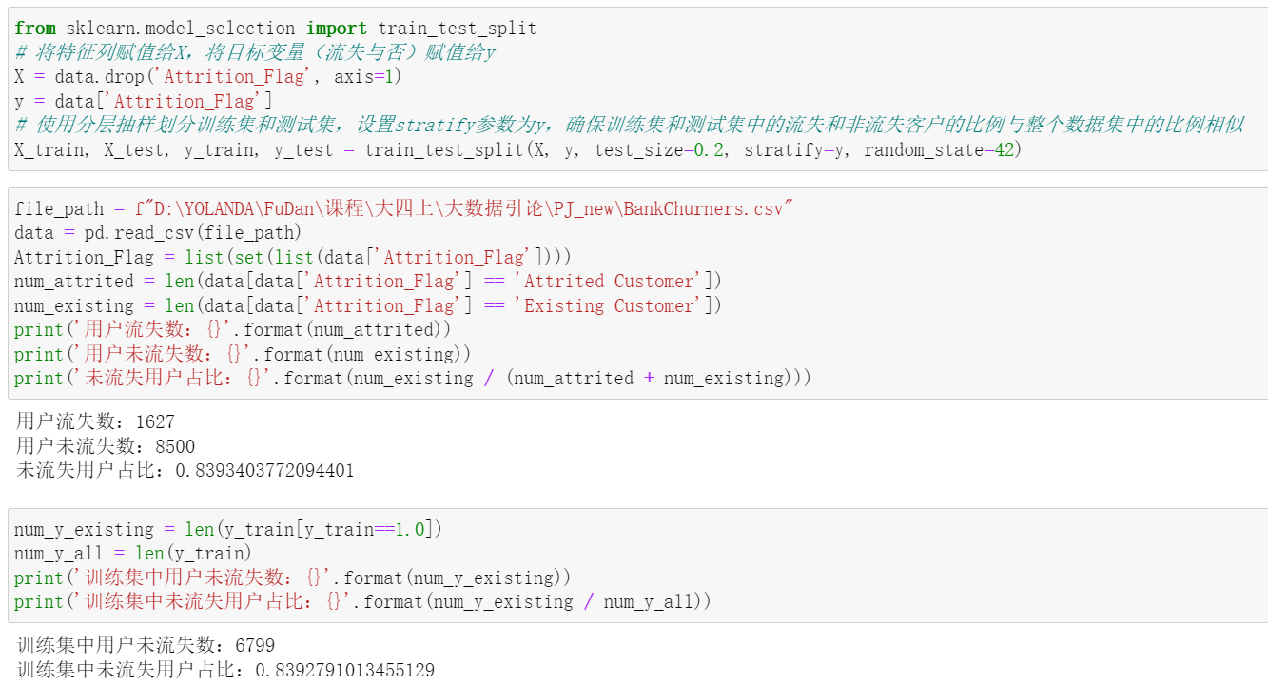
02
数据预处理——训练集和测试集的划分
DATA PREPROCESSING
由于实验目标是完成客户“流失”还是“未流失”的二分类预测，但是在总体数据中，未流失的用户数量有8500，已经流失的用户数量只有1627，两者的比例严重不均衡。
为了增加模型的鲁棒性，在划分训练集和测试集时，我们采用分层抽样的方式，也即设置stratify参数为y。由此，在训练集和测试集中，两类的比例都和原数据集中两类的比例相同。我们希望可以通过这个方式减少两类数据巨大差值对模型的影响。

Slide 13
03
探索性分析和可视化
EXPLORATORY ANALYSIS AND VISUALIZATION

Slide 14
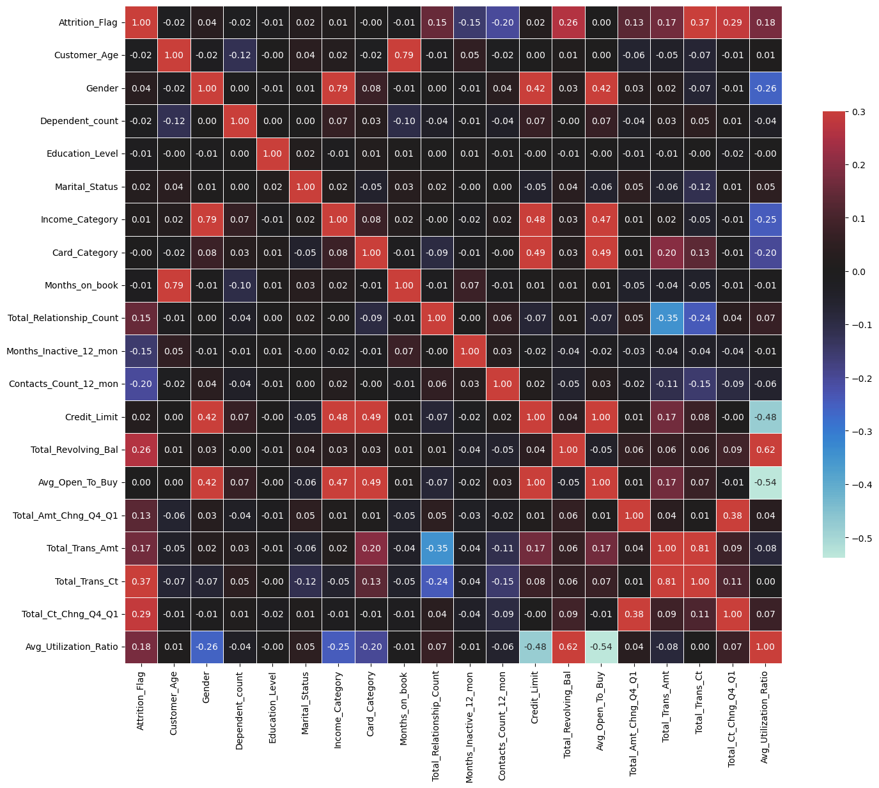
02
探索性分析和可视化——相关性系数热力图
EXPLORATORY ANALYSIS AND VISUALIZATION
图4：各特征间的相关性系数图
左图展示了20个特征之间的相关性系数，方格的颜色越接近于红色，就表明特征的正相关程度越高；方格的颜色越接近于浅蓝色，就表明特征的负相关程度越高。
要判断“Attrition_Flag”（客户是否流失）与哪一组特征的相关性更高，只需要看第一行或者第一列。通过观察可知，总体而言，过去12个月与银行交互的数量与客户是否流失的负相关性较高；而过去12个月的总交易数和以及第4季度相比第1季度的交易数量变化，与客户是否流失的正相关性较高。
在初步了解特征与客户是否流失的相关性后，就可以大致知晓特征的重要程度。因此在之后的模型训练中，可以给较为重要的特征更大的权重。

Slide 15
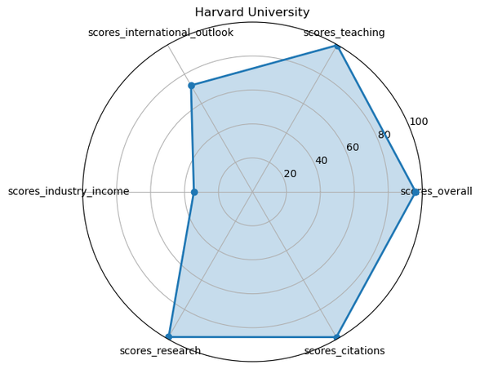
03
研究任务和方法——数据可视化
RESEARCH TARGETS AND METHODS
当数据作为表格存在时更容易查找，但不够直观。而几乎所有的世界大学排名官网都只有表格数据而没有视图。因此，我们希望能够将THE世界大学排名（2011-2024）中最有效和需要被直观了解的部分可视化。
由于一共有14年的数据，因此这一可视化任务的思路主要分为两大类：第一类，展现从2011-2024年的数据走势；第二类，展现特定年份的特征雷达图。此外，还将按照“国家”、“学校”和“排名”进行分类。
预计的可视化视图有：
1）每一年不同国家上榜的大学的数量；
2）每个国家近十年来上榜大学数量的变化；
3）按照国家、学校、排名，对每个指标都做变化图；
4）按照国家、学校、排名，给出国家均值的各项指标雷达图。
示例：采用2011年哈佛大学数据所画的学校各项指标雷达图
可视化方法
这里的可视化任务主要将通过python中的matplotlib库完成，辅以pandas和numpy。
预计主要用到的视图类型有折线图、饼图、柱状图、雷达图。如果后续发现更好的可视化方案也会再做提升。

Slide 16
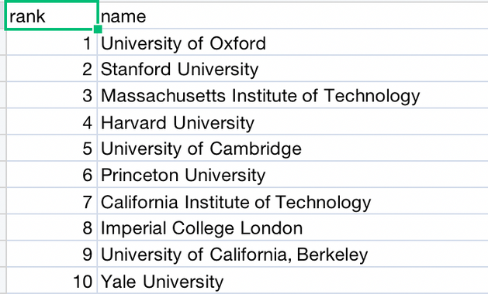
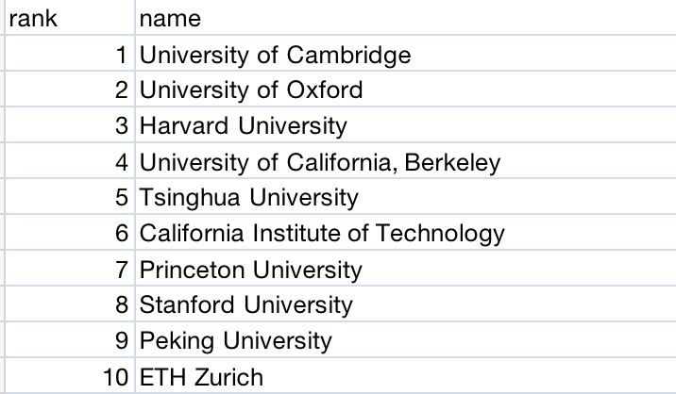
03
研究任务和方法——重排名
RESEARCH TARGETS AND METHODS
THE世界大学排名主要依据五个指标，其中包括教学质量（教学环境）30%，研究(论文发表数量、收入和声誉)30%，引文(研究影响)30%，国际展望(工作人员、学生和研究)7.5%，和产业收入(知识转化)2.5%。
预期效果
由于在不同指标下排名变动较大，而每个人关注的指标不同，我们希望可以根据不同的需求，制定个性化排名。基于2024年最新数据，当用户输入不同指标所占权重时，可以直接输出定制化全新排名。
方法：pandas和numpy
示例： THE原综合排名 研究情况排名（研究100%）

Slide 17
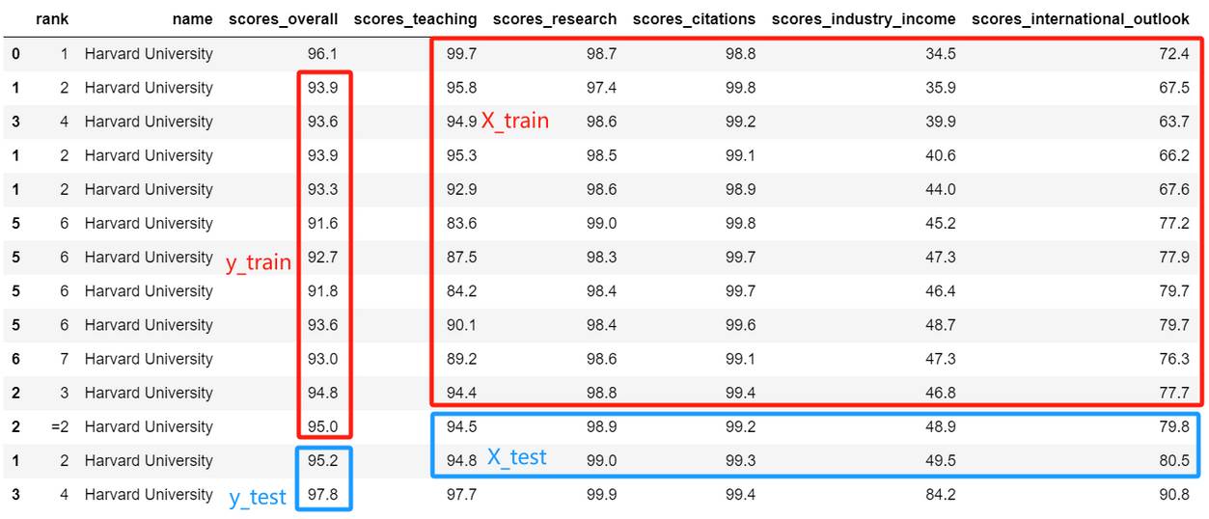
03
研究任务和方法——分析预测2025年THE排名
RESEARCH TARGETS AND METHODS
由于我们没有2025年的各项数据指标，因此预测下一年的排名变得非常困难。
目前我们初步的设想是，通过错位的方法划分训练集和测试集，也即：比如将2011年的各项指标对应到2012年的综合评分，通过这样的错位方式来用2024年已有的数据预测2025年的各大高校综合评分，以此对2025年的高校排名进行预测。
这一想法基于每所高校相邻两年间的排名一般不会发生巨大的变化，但是在前期实验的准确性上表现仍然不佳。希望后续可以找到更合适的预测方法。

Slide 18





03
研究任务和方法——国内top5大学个性化分析
研究方法
RESEARCH TARGETS AND METHODS
使用python进行可视化数据分析，将数据与其他资料（如大学官网信息、媒体公众号报道等） 相结合，针对不同大学的不同特点进行个性化分析，为高校后续发展及学生择校提供帮助。
聚焦国内
预期效果
1、使用折线图，分析在2011年-2024年期间每所高校排名走势变化，判断整体趋势。
2、结合五项评价指标与单项排名（教学质量、研究质量、引文情况、国际展望、产业收入），对比对比顶尖高校，分析每所大学的强势方面和弱势方面，给出合理化提升建议。
3、基于五所学校的基础指标，如师生比例、男女比例、国际生比例、学科覆盖情况等，分析可提升空间，给出后续发展建议。
从2011年到2024年，中国整体教育的迅速发展带来了中国大学排名的显著上升。在此期间，清华大学、北京大学、复旦大学、上海交通大学和浙江大学这五所知名学府的表现尤为突出。
“领头羊”：2011 北京大学 37 ------ 2024 清华大学 12
“黑马”：2011 浙江大学 197 ------ 2024 浙江大学 55

Slide 19
04
预期成果和时间安排
EXPECTED RESULTS AND SCHEDULE

Slide 20








04
预期成果和时间安排
由于信息冗杂，数据和图表过多，我们希望制作可交互式网页，帮助用户更加方便快捷地找到所需信息。
EXPECTED RESULTS AND SCHEDULE
预期网页效果
THE世界大学
学校：输入学校名称，输出该学校相关信息（如最新指标雷达图和近十年排名走势）
学校：
自定义比重排名：
自定义：输入自定义各项指标权重，输出全新排名
国家：
年份：
国家：输入国家名称，输出有关该国家的信息（如最新上榜大学名单、各指标均值雷达图）
以下提供2024年排名供参考：
年份：输入年份，输出当年排行榜（包括25年预测排行）

Slide 21



04
预期成果和时间安排
EXPECTED RESULTS AND SCHEDULE
第14周（12月上旬）
（1）完成html建设，将python代码与网站进行前后端连接，对网页进行调试并完善；
（2）对排名预测模型进行优化，输出结果；
（3）结合数据和资料信息，完成对五所大学的个性化分析，落实为书面文字。
（4）整体回顾研究内容及实验结果，找出不足之处并完善。
第8周（10月24日）：开题
查找数据集-确定选题-研究背景意义-讨论预期目标及呈现效果-判断研究方法及其可行性-正式开题
第11周（11月中旬）
完成基础的数据处理及模型搭建工作：
（1）完成所有可视化图表（包括折线图、柱状图、雷达图等）的制作；
（2）完成“更改评价指标比重再排名”模型的搭建；
（3）对比选择合适的预测模型和方法，完成框架搭建；
（4）确定五所大学个性化分析的具体内容，找出其中具有研究意义的重点内容。
第16周（12月下旬）：
完成最终课程论文撰写并提交报告。

Slide 22

请老师和同学们批评指正
THANK THE TEACHER AND STUDENTS FOR THEIR CRITICISM AND CORRECTION
徐朱玮
刘琮璟

